Slide 1
金融資料探勘-第二組書面報告
411236057黃柏崴
411236052許奕翔

Slide 2
研究主題與研究動機
研究疫情緩解後台股經濟回暖之最近年份(2023~2024)，故選擇最靠近現在的兩年，配合IV、標準差、HV、VRP、PCR、乖離率圖表分析台指選擇權走向是否合理及背後事件造成的影響。

Slide 3
研究年度及分工
年度選擇原因：新冠疫情後的經濟復甦與AI浪潮帶來的影響
分工：
411236052 許奕翔(AI 協作、財務統計與圖表製作、2023年資料)
411236052 黃柏崴(事件分析、問題與修正、資料處理、2024年資料)

Slide 4
資料來源與樣本說明
原始逐筆資料 2023~2024台指選 2023~2024大盤指數(S0) 2023~2024台銀利率(Rf)
篩選條件 volume>=30
(避免成交量過低合約)
投資人分類方式： 看漲：買方(Call) 看跌：賣方(Put)
異常狀況處理： 遇到空值會自動剔除
財務模型： 隱含波動率(IV)
標準差 歷史波動率(HV)
波動風險溢酬(VRP)

Slide 5
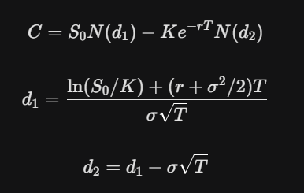
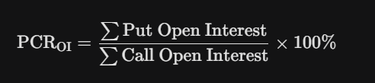
資料整理與整合流程
隱含波動率公式:
市場成交價帶入Black-Scholes模型，配合二分法計算
到期日對應、Maturity皆為詢問AI Code代碼生成
Rf為台灣銀行公告之利率
VRP=IV-RV
PCR 計算:

Slide 6
資料整理與整合流程
三年整合作法:由於兩組員操作程序相同，故將資料套用進同一個公式即可完成整合
清理流程:使用AI輔助生成的code篩選出不符合需求的樣本，先將不需要的資料清除掉

Slide 7
指標定義與統計方法
看漲投資人
買入看漲 (Long Call)： 支付權利金，預期標的指數大幅上漲。
賣出看跌 (Short Put)： 收取權利金，預期標的指數不會下跌（看平或小漲）。
看跌投資人
買入看跌 (Long Put)： 支付權利金，預期標的指數大幅下跌（或用於避險）。
賣出看漲 (Short Call)： 收取權利金，預期標的指數不會上漲（看平或小跌）。
每日IV平均數
衡量市場整體波動程度，通常會計算當日所有有效樣本的隱含波動率算術平均值。
樣本標準差
衡量隱含波動率在當日的離散程度
標準差越大，代表不同履約價之間的 IV 差異越明顯，通常反映市場對極端風險的預期不一。

Slide 8
指標定義與統計方法
平均數(IV)：代表當下全體投資人對未來大盤震盪幅度的平均預期。數值越高，預期未來波動越劇烈。
樣本標準差：代表「市場預期的分歧程度」， 數值越大，表示投資人對未來越沒把握、看法越發散（離散程度高）。
當 Put 的 IV 平均數較高時 （下行風險溢酬）：避險需求強烈。
當 Put 的 IV 樣本標準差較大時(預期極度發散）：恐慌與分歧並存，導致定價極度混亂與充滿不確定性。。

Slide 9
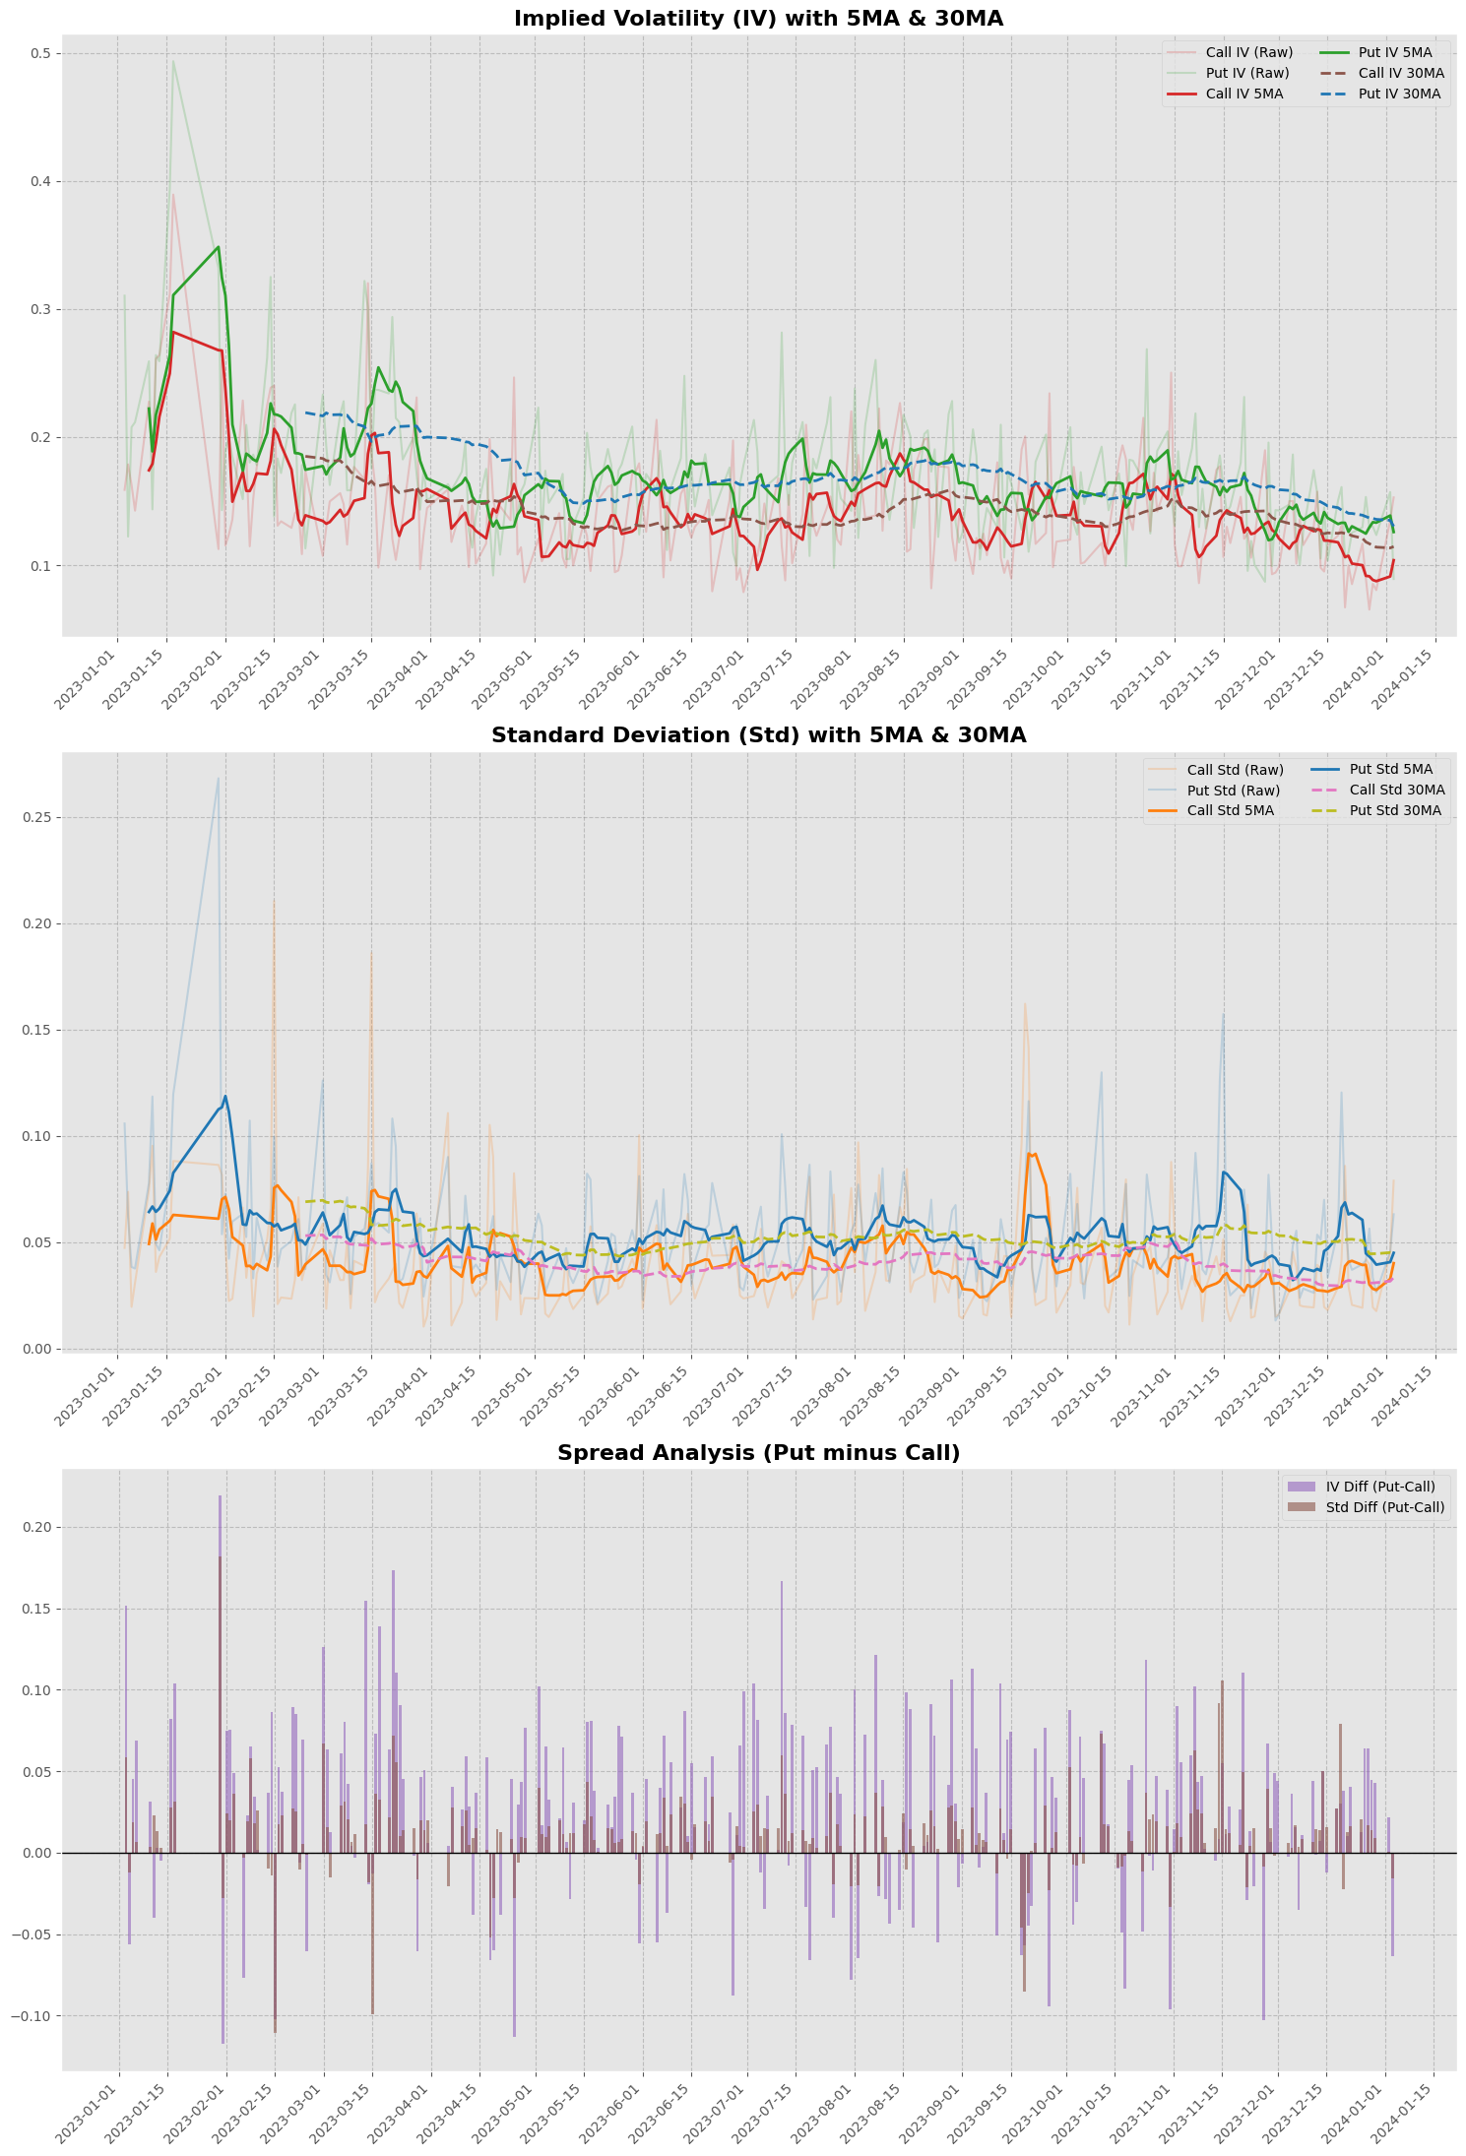
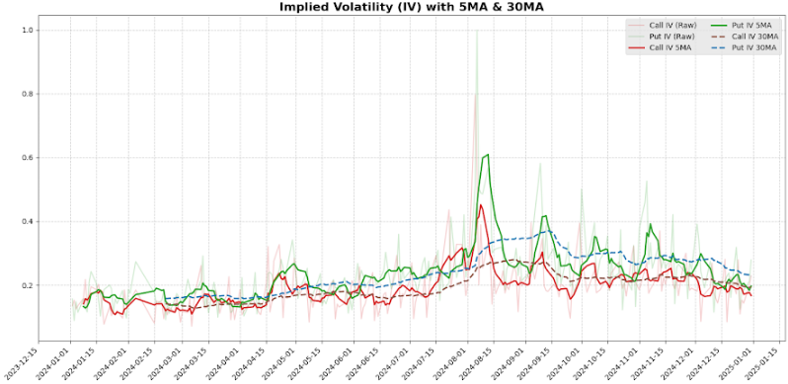
實證結果與圖表分析
2023(左)相比2024(右)，除了在年初有較大波動，其餘整年較為平緩，而2024年30MA趨勢呈現高震盪，代表整體的風險溢酬正在升高，高IV提供賣方非常好的權利金收入，卻在年中遇到黑天鵝時導致IV翻倍(右圖高峰)，IV的劇烈波動代表選擇權定價變得非常昂貴，交易者進場之前必須更嚴謹考慮波動率風險，而不是僅靠趨勢判斷。

Slide 10
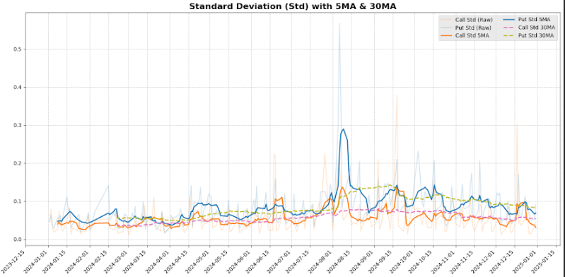
實證結果與圖表分析
2023 年的標準差分布較為平均，屬於「可預期的波動」；而 2024 年則展現了典型的「黑天鵝特質」，標準差Put的5MA多次高過30MA，顯示市場多次遭遇波動率衝擊，標準差提高代表風險更難以預測，這要求交易者在 2024 年必須具備更強的動態風險控管能力。

Slide 11
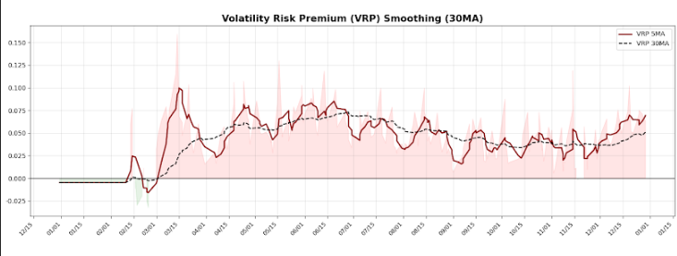
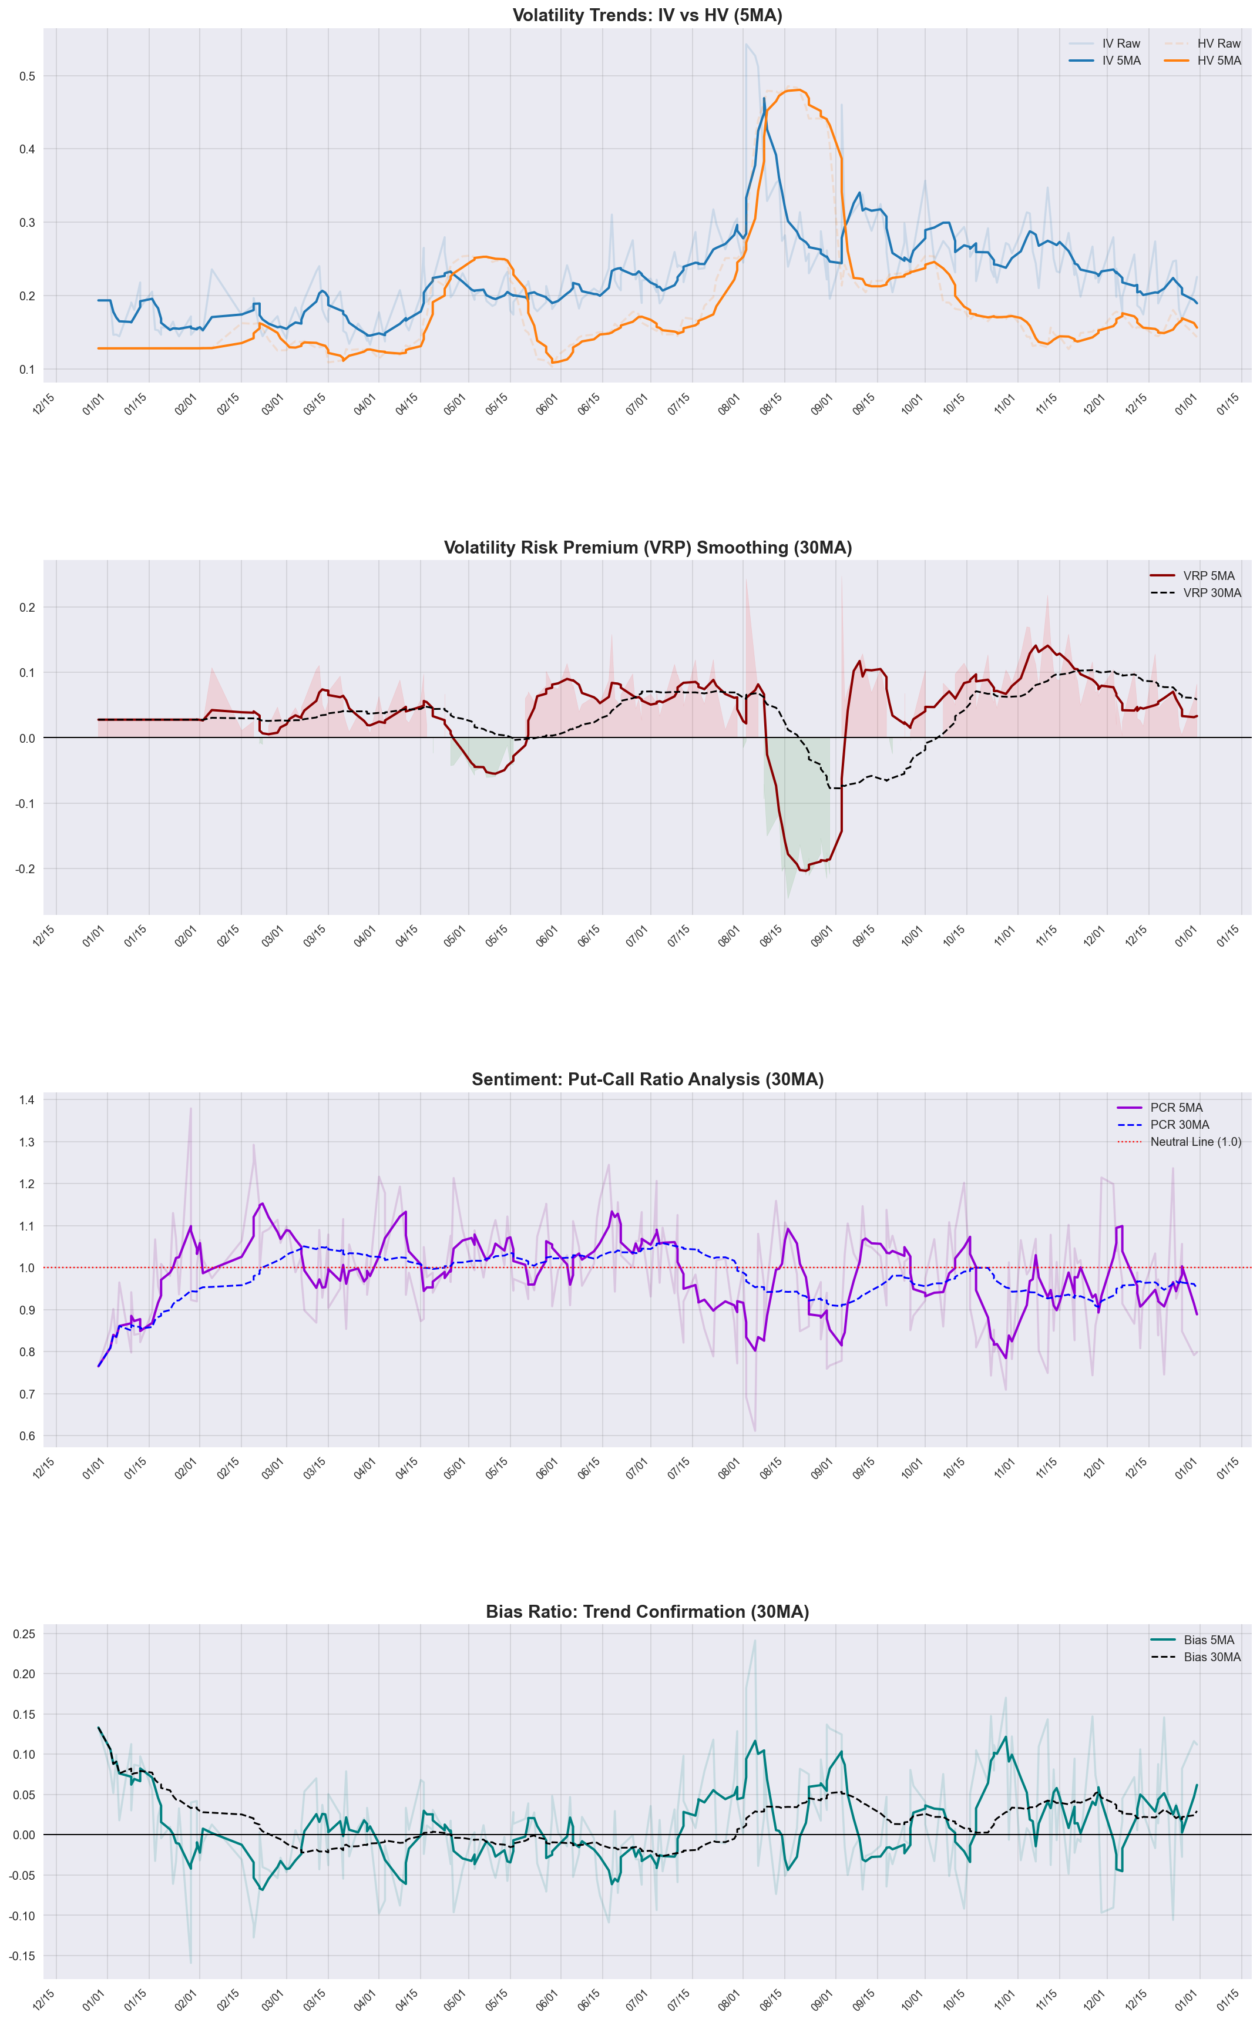
實證結果與圖表分析
VRP>0代表IV>RV，意味著選擇權偏貴，對賣方有利，2023台股VRP雖然偶有探至小於0的情況，但整年幾乎都在0之上，代表著選擇權賺取時間價值的策略非常理想，2024年RV暴增時期，賣方面臨嚴重的對沖成本，伴隨嚴重的歷史事件(如日圓平倉)，劇烈震盪之後VRP迅速升回正值且創下高位，這是因為市場受到驚嚇讓IV維持在高檔，若隨後行情轉為高位震盪或是緩步回升，則將出現大量的套利機會。

Slide 12
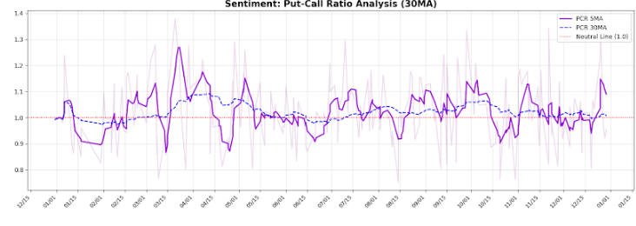
實證結果與圖表分析
PCR>1，代表賣權力量強，市場偏向多頭，反之亦然，2023年PCR 30MA長期在1之間徘徊，代表此年多空力量相對平衡，此年台股是一個相對理性的環境。2024年中旬PCR則跌至0.7附近，對應市場大規模修正，也和前一張的VRP圖表相互對應，這段時間IV大幅飆升，RV則開始失控，此時期市場情緒極度不安，賣權支撐消失，交易者大量布局買權空單，年末PCR雖然回到1之上，但5MA擺動卻依然劇烈，顯示市場雖然試圖止跌，但短線多空博弈仍然劇烈，市場行情並不穩定。

Slide 13
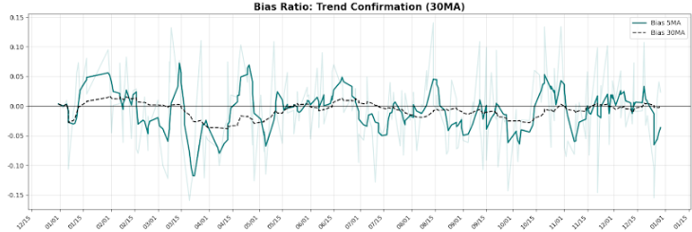
實證結果與圖表分析
乖離率計算公式為 現價-均線/均線，2023年30MA長期貼近於0 ，對應著市場溫和上升或是橫盤整理的行情，5MA雖然頻繁上下穿梭，卻也很快回到0附近。2024進入到下半年，30MA開始顯著維持在0上方，進入到強烈趨勢期，價格長期跑在均線之前，而八月5MA出現極深的向下插針，也對應VRP跟PCR暴跌清算期間，這種正乖離過大出現的急殺也是多頭市場典型的「閃崩」特徵，2024年5MA的震盪也較上一年更大，代表市場的波動更價，對交易者來說不可預測性大幅增加。

Slide 14
財務與統計含意說明
指標名稱 | 市場意義 | 風險意義 | 離散/偏倚程度
平均 IV (Mean) | 市場對波動幅度的預期共識 | 代表總體資產變動風險 | 中心趨勢值(無離散意義)
樣本標準差 (Std) | 不同履約價間的預期歧見 | 偏斜風險與極端事件機率 | 高離散代表定價分岐大
Put/Call Ratio | 多空力量對位與情緒失衡 | 反轉風險或支撐壓力強度 | 結構性多空偏倚(多工不對稱)
VRP 乖離率 | 預期溢價與現實之偏離度 | 定價高/低估與套利空間 | 預期與現實的偏離離散

Slide 15
問題、限制與修正方式
問題：下載的資料之中部分交易日因流動性不足或當時系統因素，缺乏特定履約價的買權 (Call) 或賣權 (Put) 數值，從而造成重複出現或缺值的問題。
重複值處理： 採取「先存後整」策略。同日出現多次資料時，先完整保留並進行加權相加，確保數據不遺漏。
缺失值過濾： * 初步保留： 偵測到缺值時先予保留，避免截斷時間序列。

Slide 16
AI Prompt 實作與優化紀錄摘要
初始 Prompt：「請幫我寫 Python 代碼，讀取兩個 CSV 檔並畫出 IV 與標準差的對比圖。」
結果：產出基本圖形，但缺乏細節，且發生路徑錯誤與標籤重疊問題，且雲端硬碟經常斷線。
中間修正歷程：手動要求解除 sharex 限制、修正 OSError（雲端硬碟斷線），加入自動路徑偵測與防錯機制、由單純折線圖進階為「原始數據（淡化）+ 趨勢均線（加粗）」的層次感。

Slide 17
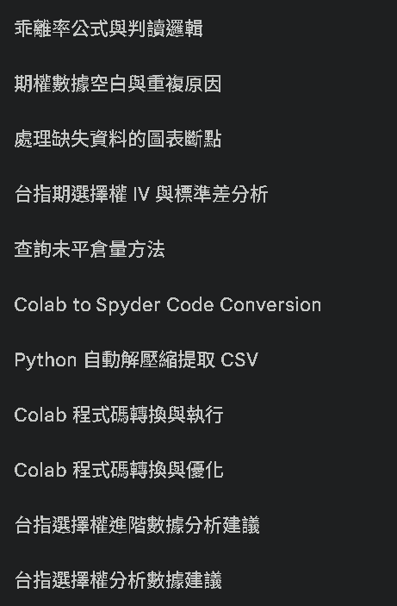
AI Prompt 實作與優化紀錄摘要
左側為實際詢問AI之問題（部分），核心在於直接針對問題進行詢問，前導條件須給明清楚，得到的結果才不會被省略或是被AI誤解意思

Slide 18
結論與反思
情緒與現實的共振： 2023-2024 年台股漲幅雖大，但隱含波動率 (IV) 卻呈現「結構性收斂」，顯示此波 AI 狂潮具有紮實的產業基本面支撐，
PCR 的預警價值： 透過 Put-Call Ratio 發現，當指數衝破 23,000 點等關鍵心理水位時，市場情緒往往趨於極端（PCR 過低），成為 8 月單日最大跌點前的關鍵預警訊號。
避險成本常態化： IV Skew（買賣權價差）長期為正值，反映台股投資人即便在多頭市場中，仍維持高度的風險意識與避險需求
AI 協作反思： 透過 AI 輔助處理大量期權數據，能有效將枯燥的數位轉化為具備「情緒溫度」的分析報告，提升決策的時效性與準確度。

